Slide 1
"ΠΑΡΟΥΣΙΑΣΗ ΕΡΓΩΝ ΤΗΣ Π.Ε. ΖΑΚΥΝΘΟΥ"
"Ενημέρωση για την πορεία έργων - Ιούνιος 2025"

Slide 2
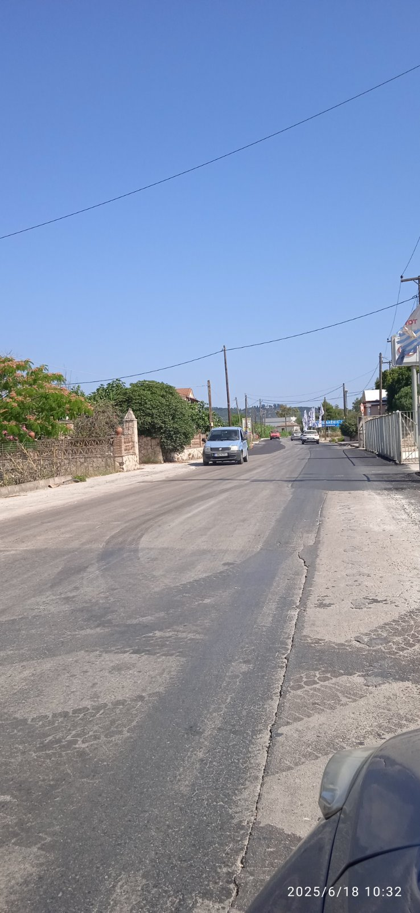
«Βελτίωση τμήματος 13ης Επαρχιακής Οδού εντός των ορίων των Τ.Κ. Σαρακηνάδου και Βανάτου στην Π.Ε. Ζακύνθου»
ΠΙΠΕΡΗ – ΒΑΝΑΤΟ: Χρηματοδότηση από ΠΔΕ , δημοπρατήθηκε 16/1/2024 με σύμβαση 30/5/2024, ποσό 1.066. 810 ευρώ, έχει γίνει το 70% του έργου, το υπόλοιπο αφορά την τελική στρώση κυκλοφορίας.

Slide 3
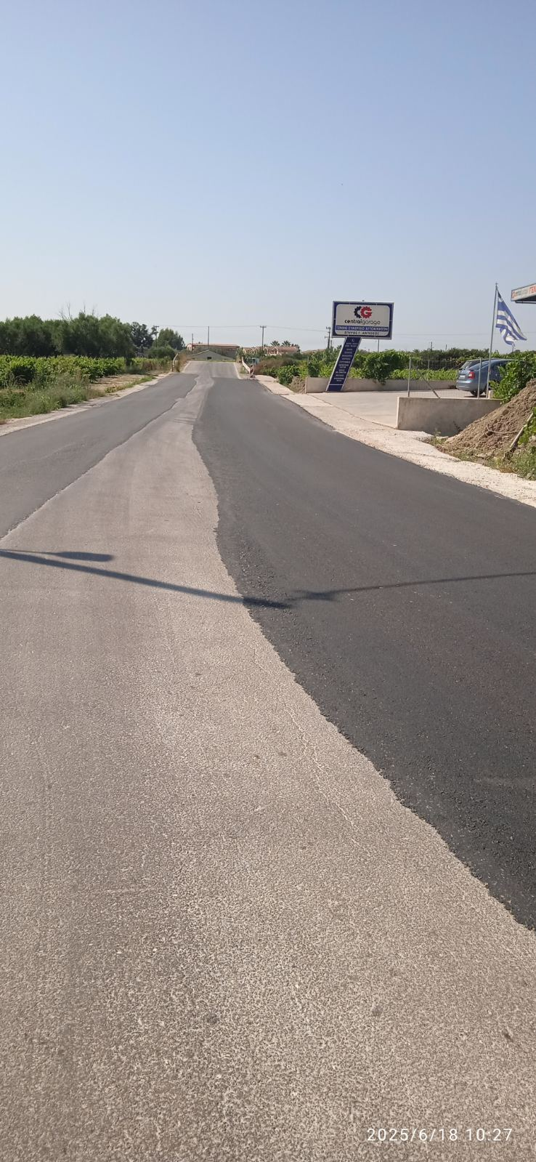
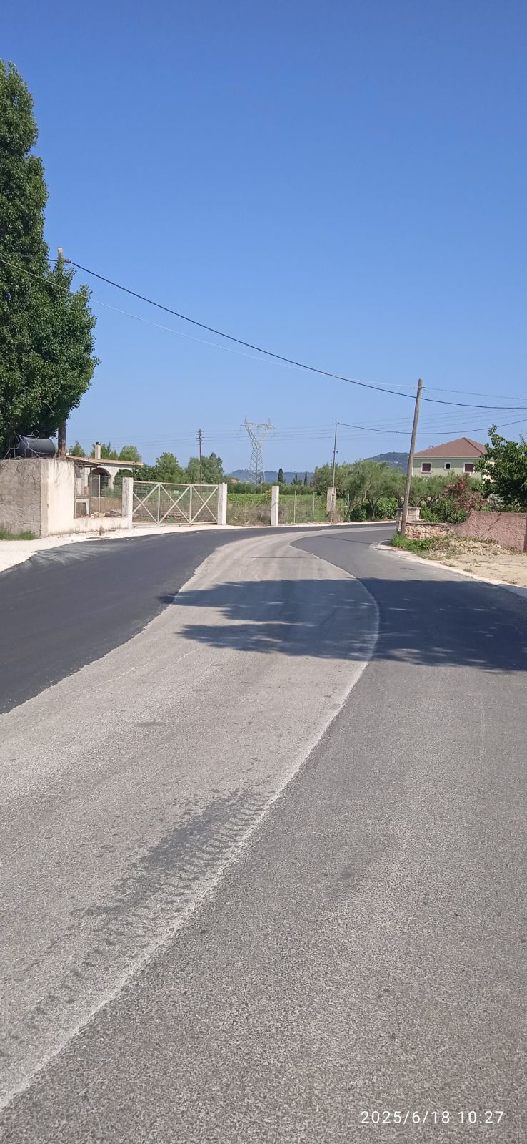
«Τεχνικά έργα αντιπλημμυρικής θωράκισης Τ.Κ. Σαρακινάδου - Π.Ε. Ζακύνθου 2021-2022.»
Θέση yava: Χρηματοδότηση από ΠΔΕ, δημοπρατήθηκε 29/9/2023 με σύμβαση 26/2/2024, ποσό 940.971 ευρώ, έχει γίνει το 60% του έργου, το υπόλοιπο ασφαλτικά.

Slide 4
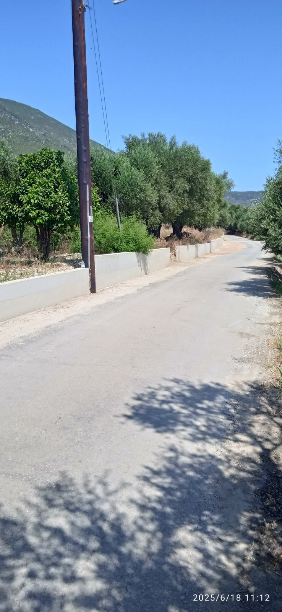
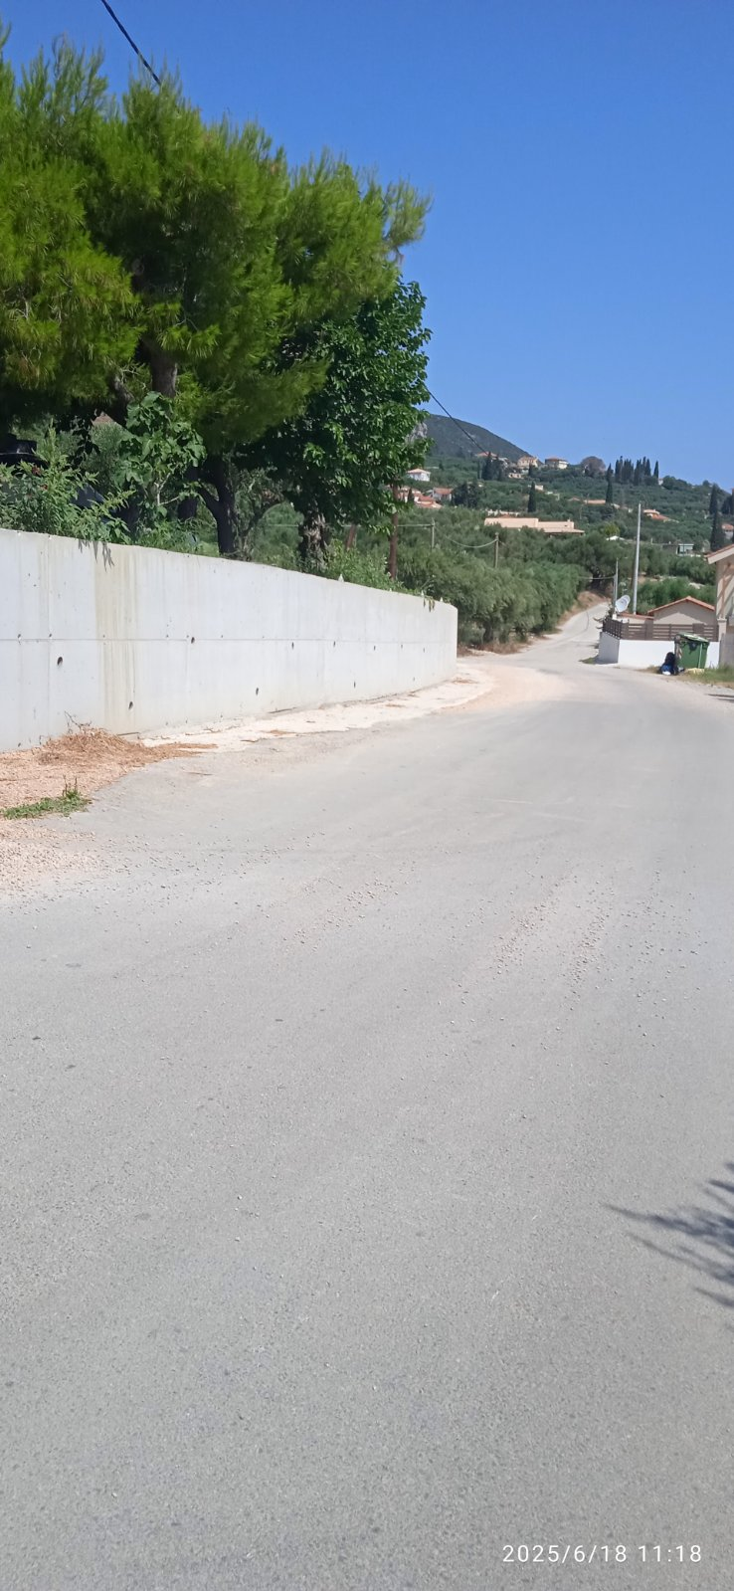
Αποκατάσταση βατότητας 7ης Επαρχιακής Οδού "Ρίζας" της Π.Ε. Ζακύνθου
Χρηματοδότηση από Πρόγραμμα Φυσικών Καταστροφών, δημοπρατήθηκε 17/10/22 με σύμβαση 15/5/2024, ποσό 830.836 ευρώ, έχει γίνει το 90% του έργου, το υπόλοιπο αφορά ασφαλτικά.

Slide 5
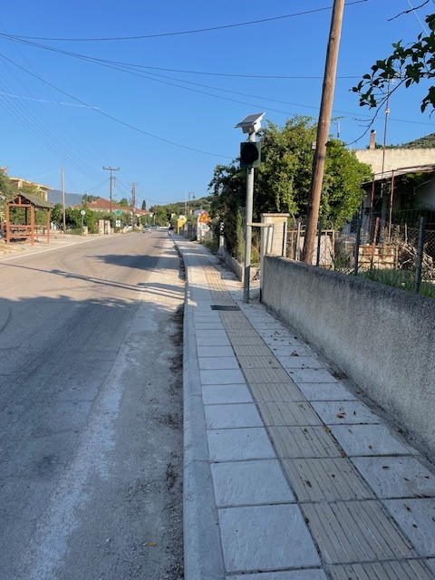
Συντήρηση – βελτίωση 11ης επαρχιακής οδού Ζακύνθου – Αλυκών και παρακείμενων επαρχιακών οδών 2021-2022.
Χρηματοδότηση από ΠΔΕ, δημοπρατήθηκε 25/2/22 με σύμβαση 15/6/2022, ποσό 1.840.423 ευρώ, έχει γίνει το 90% του έργου, το υπόλοιπο αφορά ασφαλτικά στην περιοχή του Γερακαρίου.

Slide 6
«Τεχνικά έργα αντιπλημμυρικής θωράκισης υδρογραφικού δικτύου Π.Ε. Ζακύνθου»
Χρηματοδότηση από τα υπόλοιπα του ΠΔΕ, δημοπρατήθηκε 29/3/2024 με σύμβαση 30/9/2024, ποσό 328.421 ευρώ, το έργο θα ξεκινήσει τον Οκτώβριο του 2025.

Slide 7
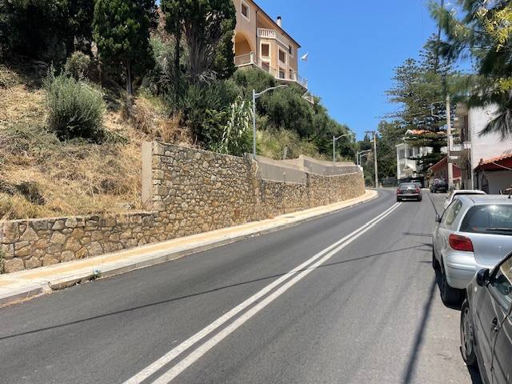
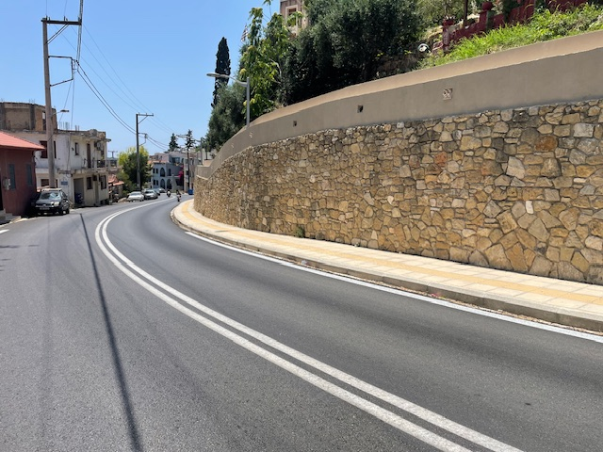
Έργο στήριξης Φιλικών: Η Μελέτη και τα Τεύχη Δημοπράτησης είναι του 2018, η Σύμβαση 3/9/2020, ποσό 544.486 ευρώ.

Slide 8
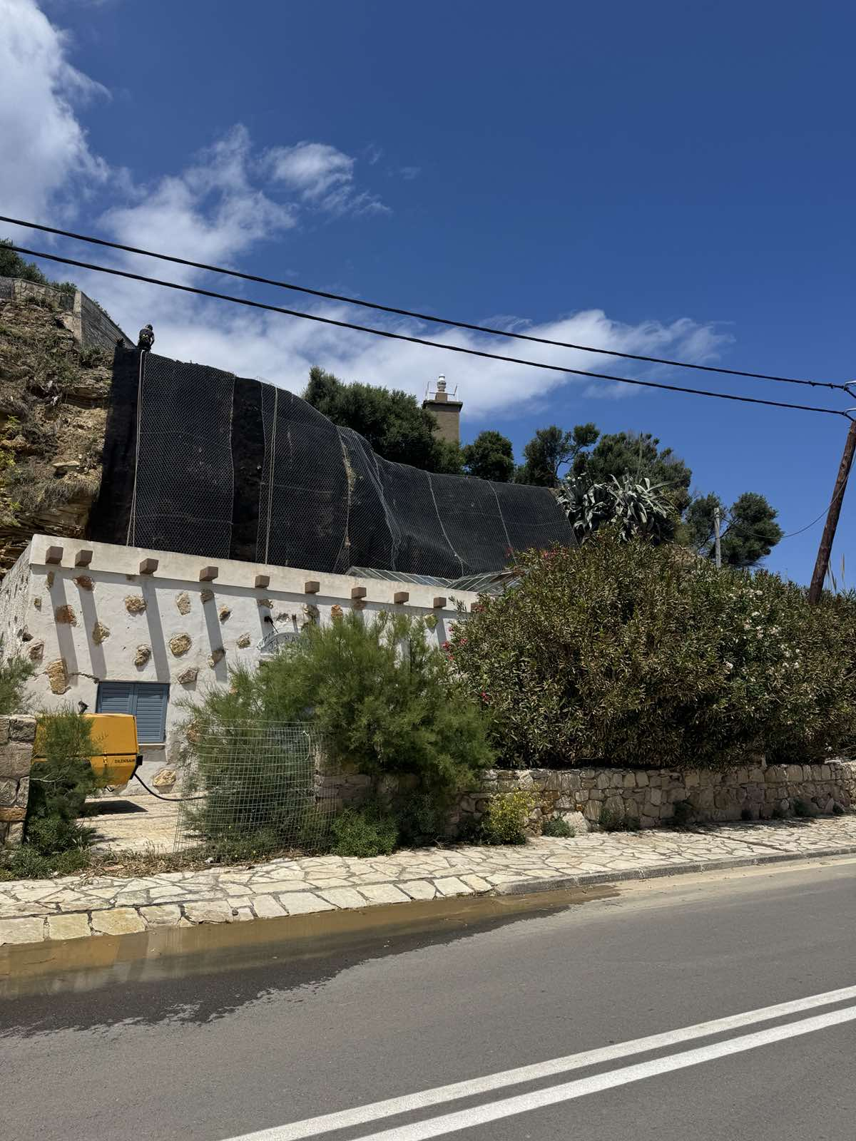
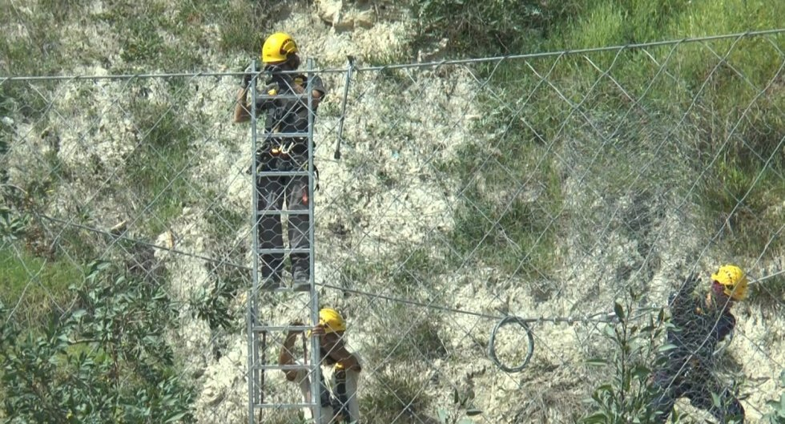
«Έργα προστασίας από κατολίσθηση των πρανών στην θέση «Κόκκινος Βράχος», στο Ακρωτήρι Ζακύνθου, μετά τον σεισμό της 26ης Οκτωβρίου 2018.»
Πρόγραμμα Φυσικής Καταστροφής – Σεισμός 2018, Χρηματοδότηση 2018, Σύμβαση Μελέτης 12/8/2019 στα 137.245 ευρώ, η σύμβαση του έργο υπεγράφη 21/6/2024.

Slide 9
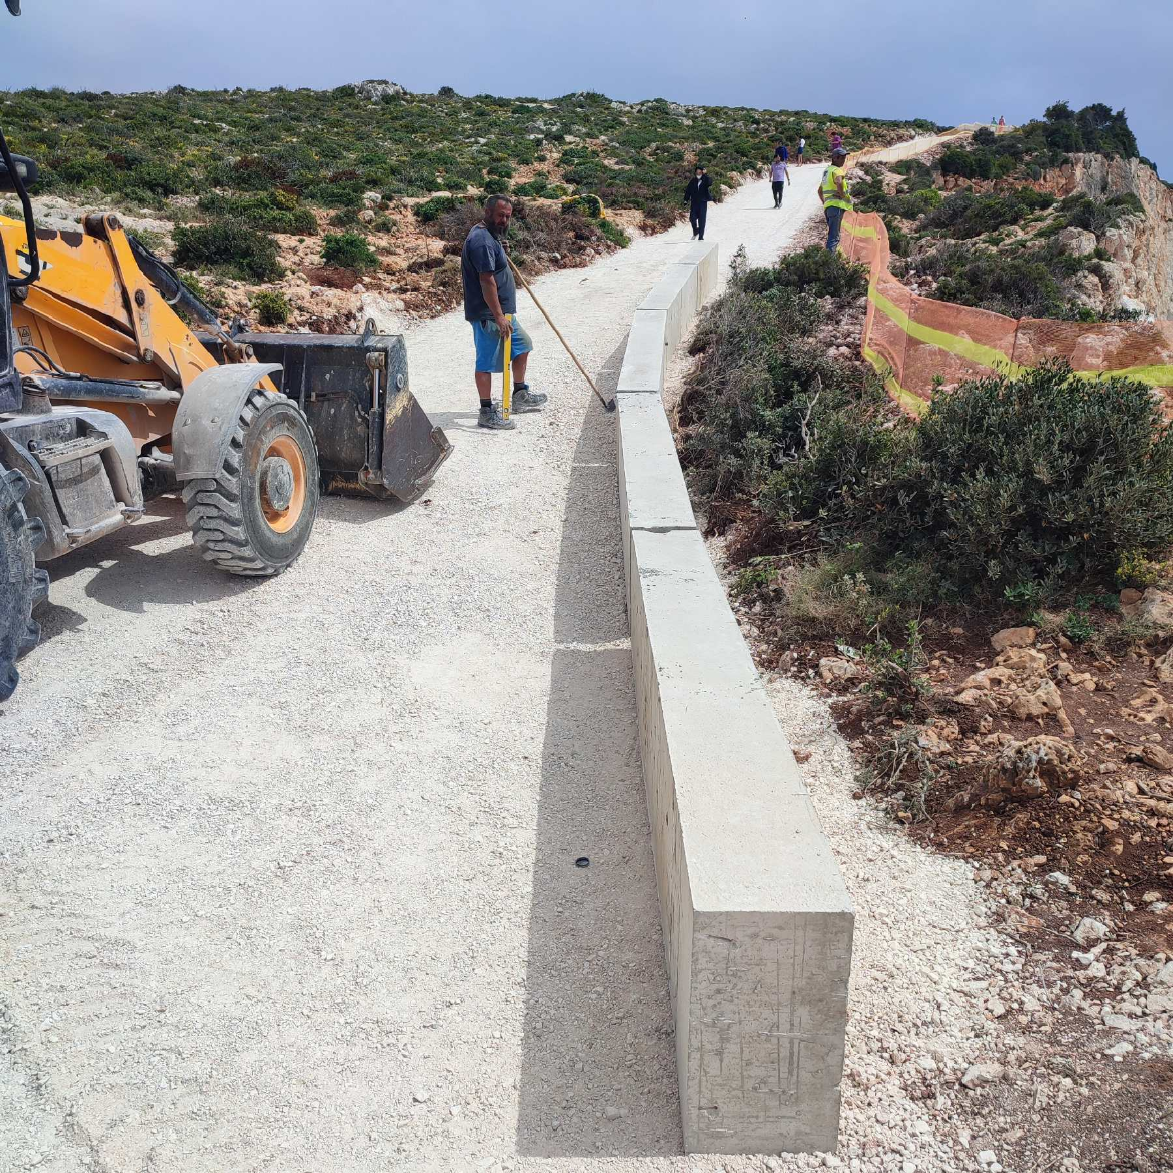
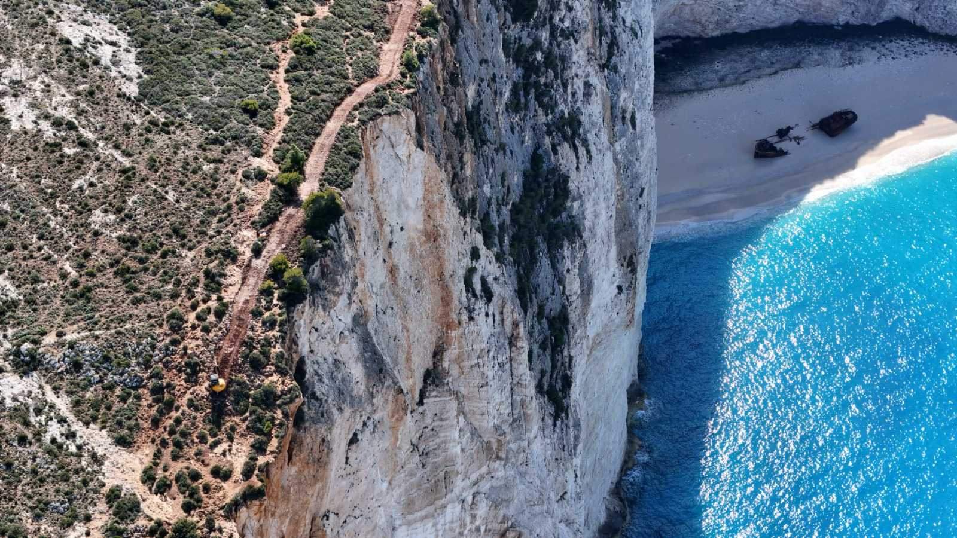
«Επείγουσες επεμβάσεις βελτίωσης για την οριοθέτηση, την ασφαλή πρόσβαση και την ανάδειξη της περιοχής ναυάγιο Ζακύνθου στην οριοθετημένη ζώνη αιγιαλού και παραλίας»
Πρόγραμμα Φυσικών Καταστροφών του Υπουργείου Εσωτερικών, τελική έγκριση χρηματοδότησης 2024. Η μελέτη ήταν του Υπουργείου Τουρισμού, δημοπρατήθηκε 07/11/2024, η Σύμβαση υπεγράφη 14/01/2025, ποσό 474.583,20, έχει γίνει το 50% του έργου.

Slide 10
